Slide 1

云计算实训展示
学号：16340159

Slide 2
主要内容
1. 《Hadoop MapReduce for Mobile Clouds》介绍
2. 《Secure Data Sharing and Searching at the Edge of Cloud-Assisted Internet of Things》介绍

Slide 3
Hadoop MapReduce for Mobile Clouds

Slide 4
概述
这篇论文主要做的工作是在Hadoop MapReduce云计算框架基础上，考虑到原先的文件系统HDFS（Hadoop Dstributed File System）是针对静态的网络拓扑结构设计的不能很好的应用于不断变化的移动环境，重新设计了一个新的文件系统MDFS，从而能够更好的将Hadoop MapReduce框架应用到移动环境中。

Slide 5
HDFS文件系统简介
HDFS是一个可靠的、容错的分布式文件系统，用于存储非常大的数据集。它的主要特性包括负载均衡以获得最高效率、可配置的数据保护块复制策略、容错恢复机制和自动可伸缩性。在HDFS中，每个文件被分割成块，每个块被复制到集群中的多个设备上。
HDFS层中有两个模块分别是NameNode和DataNode。

Slide 6
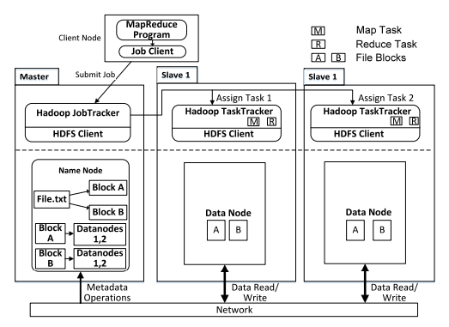
Hadoop架构图

Slide 7
MDFS文件系统简介
MDFS建立在k-out-of-n框架之上，该框架为数据安全性和可靠性提供了强有力的保证。
启用了k-out- of -n的MDFS可以找到n个存储节点，使到k个最近的存储节点的总预期传输成本最小。MDFS使用组机密共享方案，而不是依赖于对每个设备存储的数据进行加密的传统方案。
MDFS有一个完全分布式的目录服务，其中每个设备维护关于可用文件列表及其对应的密钥和文件片段的信息。网络中的每个节点定期将目录与其他节点同步，以确保所有设备的目录始终更新。

Slide 8
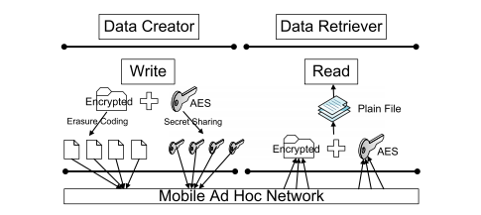
MDFS架构图

Slide 9
MDFS文件系统组件
1. MDFS客户端
用户应用程序使用MDFS客户机调用文件系统操作
2. 数据处理层管理
数据处理层管理文件系统操作的数据和控制流。这一层的功能分为两个守护进程— Name Server和Data Server与HDFS中的NameNode 和 DataNode模块相类似。
3. 网络交流层
其包括 片段映射、交流服务和网络拓扑发现和维护框架

Slide 10
MDFS实现的功能
这篇论文中的MDFS是在现有的MDFS的进行扩展和改进而实现的。MDFS的功能主要包括文件的读取、文件的写入（不支持随机写入）、文件删除、文件重命名和对文件目录的创建/重命名/删除者六种功能

Slide 11
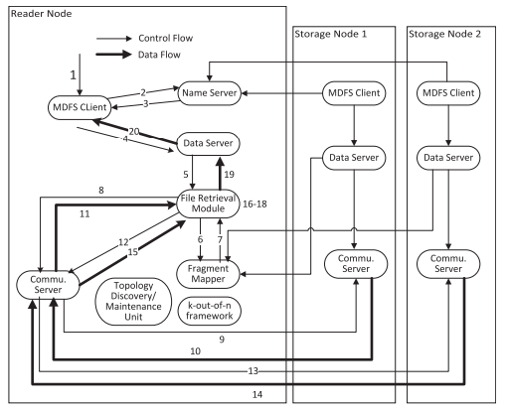
MDFS文件读取的步骤

Slide 12
MDFS读取文件步骤
步骤 1 ： MDFS客户端发送读取文件的请求，其中文件读取长度为L 字节偏移为 O
步骤2-3：与HDFS一样，MDFS客户端查询名称服务器以返回跨越字节偏移范围从O到O+L的文件的所有块。名称服务器在本地缓存中搜索从文件到映射的映射块列表。它返回包含所请求字节的块列表。
步骤4：对于名称服务器返回的列表中的每个块，客户端向数据服务器发出检索请求。每个文件系统操作由请求中的特定操作码标识。
步骤5：数据服务器识别操作码并实例化文件检索器模块以处理块检索。
步骤6-7：数据服务器请求片段映射器提供有关文件的密钥和文件片段的信息。 Fragment Mapper回复片段的标识和网络中片段的位置。
步骤8-15：数据服务器请求通信服务器从先前由片段映射器返回的位置获取所需数量的片段。片段并行获取并存储在请求客户端的本地文件系统中。获取每个请求后，通信服务器会向数据服务器确认片段存储在本地文件系统中的位置。
步骤16：重复上述操作以获取密钥片段。为简洁起见，这些细节未包含在图表中。密钥是由密钥片段构成的。
步骤17：一旦将所需的文件片段下载到本地文件系统中，就将它们解码，然后使用密钥解密以获得原始块。
步骤18：出于安全原因，删除在检索过程中下载到本地文件系统的密钥和文件片段。
步骤19：数据服务器向客户端确认本地文件系统中块的位置。
步骤20：MDFS客户端读取块的请求字节数。如果要读取多个块，则重复步骤4-19。读取操作完成后，出于安全原因删除该块以恢复群集的原始状态。

Slide 13
Secure Data Sharing and Searching at
the Edge of Cloud-Assisted Internet of
Things

Slide 14
概述
这篇论文主要是提出了一种轻量级加密方案，以便物联网智能设备可以在云辅助物联网的边缘与其他人共享数据。并且对这种加密方案进行性能测试。同时还提出了还提出了一种数据搜索方案，用于由授权用户在存储的数据中搜索所需数据，其中所有数据都是加密形式。

Slide 15
运用到的主要加密技术
1.密钥加密技术（对称加密）
2.公钥加密（非对称加密）
3.可搜索的密钥加密（trapdoor）
4.单向散列算法
5.数字签名

Slide 16
总体系统架构
1.智能设备
2.边缘服务器
3.证书颁发机构
4.密钥生成服务器

Slide 17
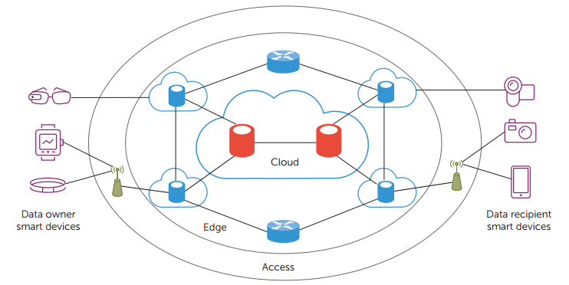
基于云辅助的物联网结构图

Slide 18
方案假设条件
在此方案中，作者假设边缘服务器是半固定的，并且能够实现对共享/搜索数据的安全性。 因此，边缘服务器能够相当好地与其他实体的工作。 作者还假设在边缘服务器中存在一个秘密密钥生成器，可以将这些密钥安全地传递给其他边缘服务器。 最后，作者假设智能设备无法生成密钥，加密或解密，并且无法保证自己的数据安全。

Slide 19
方案组成
1.密钥生成（Sec.Key and S.Sec.Key）
2.数据和关键字上传
3.数据共享和下载
4.数据搜索和检索

Slide 20
密钥生成
密钥生成在边缘服务器中实现，其主要生成两个256bit 的密钥，分别是用于数据共享的 Sec.Key 和用于 数据搜索的 S.Sec.Key

Slide 21
数据和关键字上传
在智能设备将数据和关键字（还有可访问该数据的用户列表）上传到边缘设备后边缘服务器执行下面的操作：
1. 用Sec.Key 对数据进行加密，记为 C.Share
2. 用S.Sec.Key 对关键字进行加密，记为C.KW.Search
3. 用Public.Key对Sec.Key进行加密，记为C.Sec.Key（Public.Key是授权用户的公钥）
4. 使用抗冲突哈希函数计算原始数据的hash值记为H1
5. 使用Private.Key对H1进行加密（Private.Key是数据创建者的私钥）记为Signed.H1
6. 最终数据存储格式(C.Share || C.Sec.Key ||C.KW.Search || Signed.H1 || Dig.Cert)，其中Dig.Cert时由第三方证书颁发机构颁发的数字证书

Slide 22
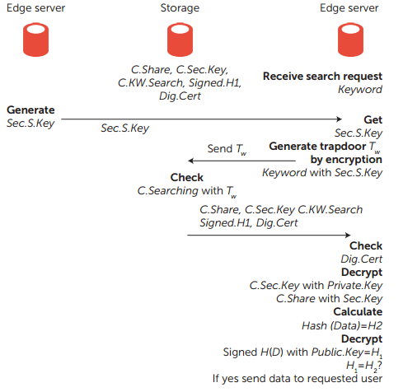
数据搜索和检索

Slide 23
Thanks

